Slide 1
Final Project ke-4 | FGA Big Data Using Python Kelas B Kelompok 2
Hanifa Nur Halimah
Heaven Josiah Harvan
Fransiskus Albert

Slide 2

LOGO
Kehidupan penuh dengan mencintai dan dicintai oleh hewan peliharaan.

Slide 3
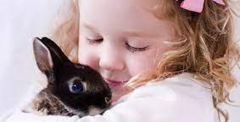
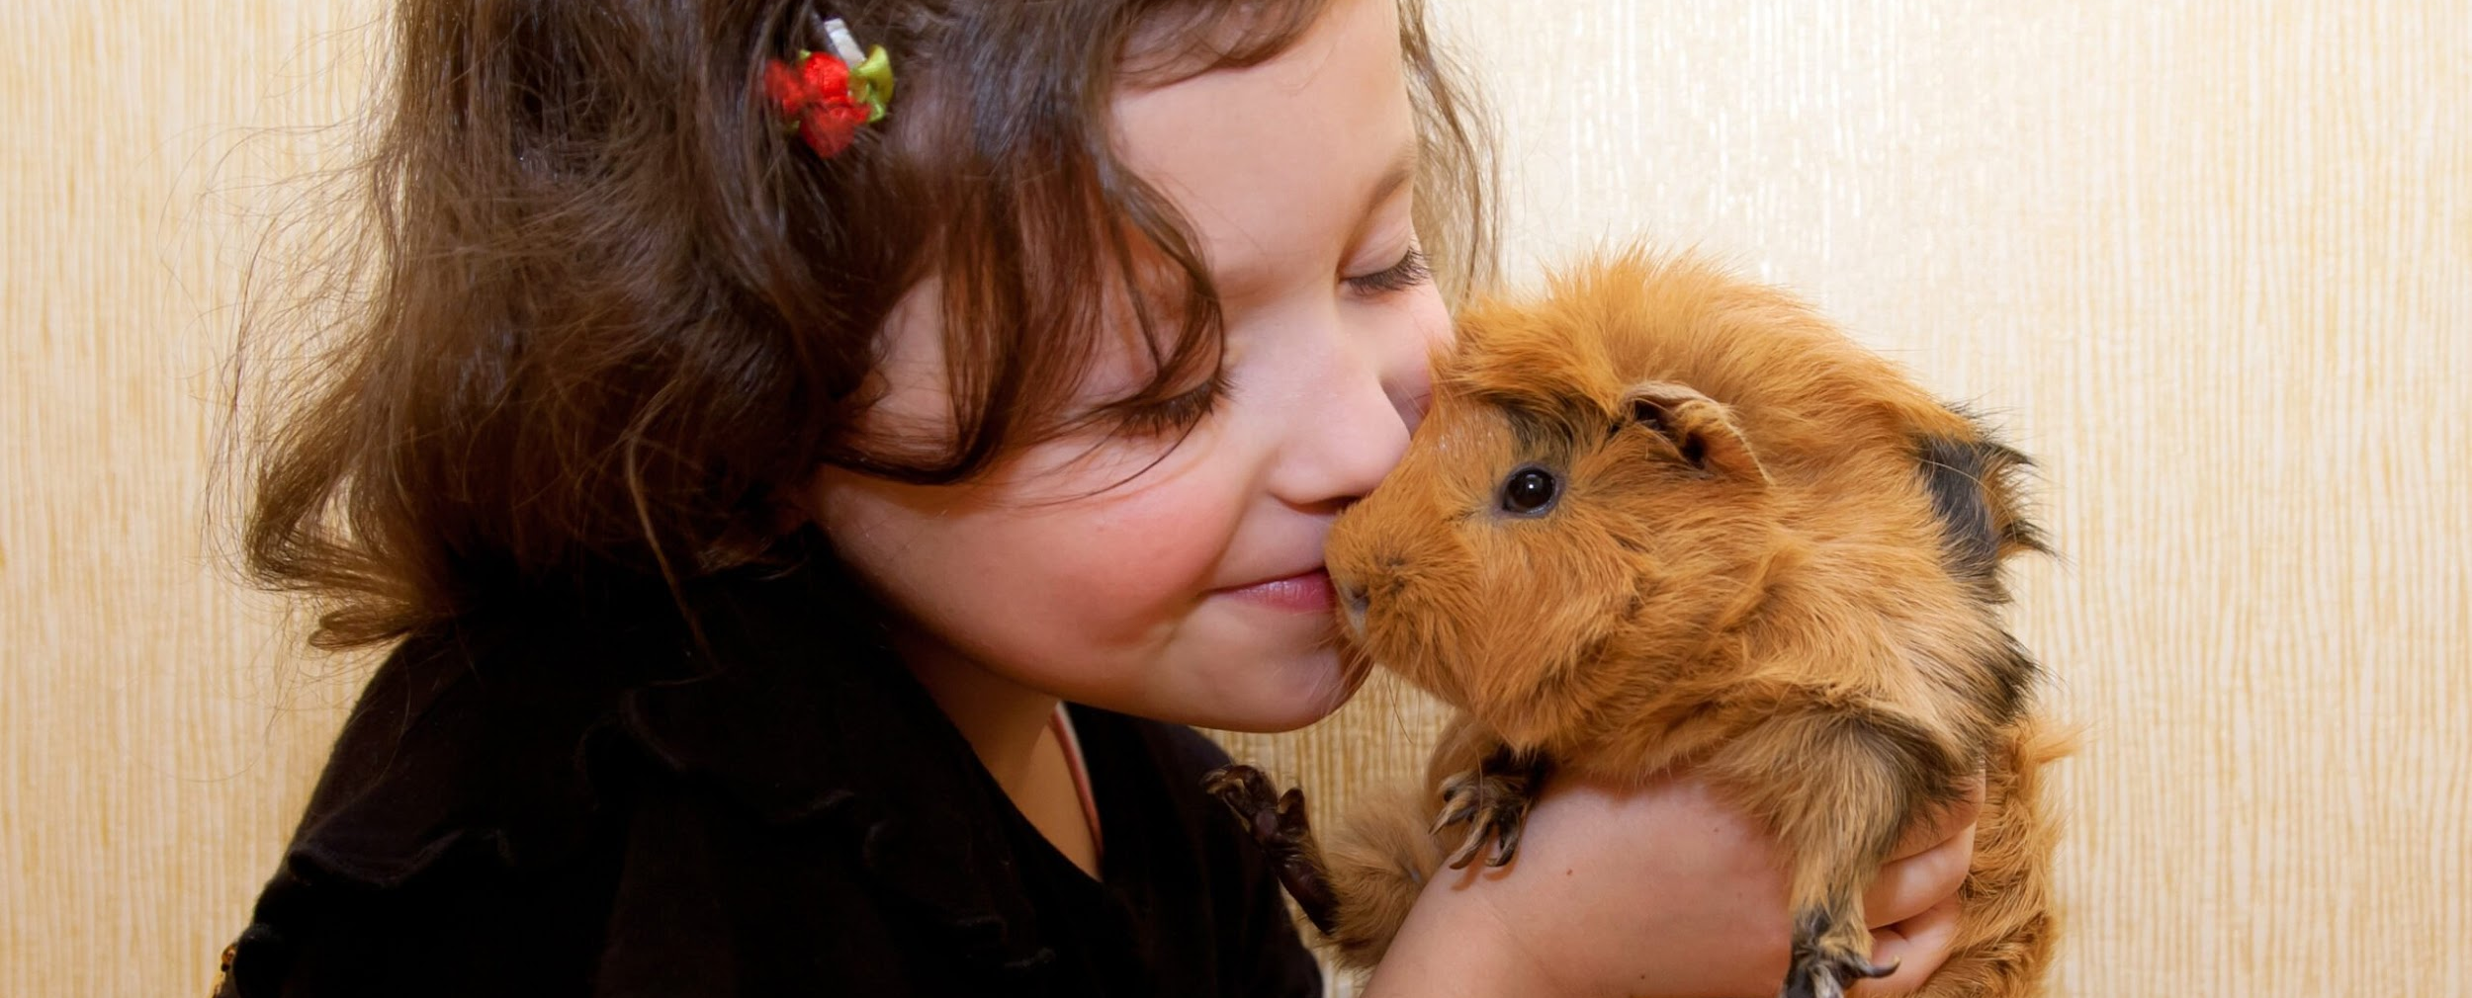
Manfaat memelihara hewan peliharaan :
Menjaga Kesehatan Jantung
Suasana Hati Lebih Baik
Menekan Stres
Menjaga Tekanan Darah
Menjaga Kadar Kolesterol
Meningkatkan Kebugaran
Membantu Anak dengan ADHD
Melatih kedewasaan anak
melatih menjalin hubungan
Tidak kesepian
Memperkuat ikatan keluarga
Mengajarkan rasa tanggung jawab
Mengajarkan rasa penyayang sesama makhluk hidup, empati, dan toleransi
Memberikan mendorong kepercayaan diri
Membantu perkembangan belajar anak berkebutuhan khusus
Menekan Risiko Alergi dan Memperbaiki Sistem Kekebalan

Slide 4
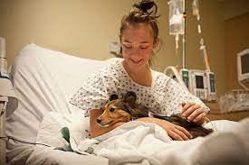
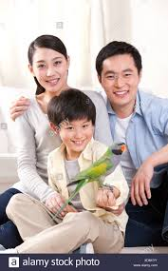
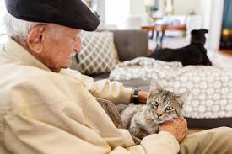
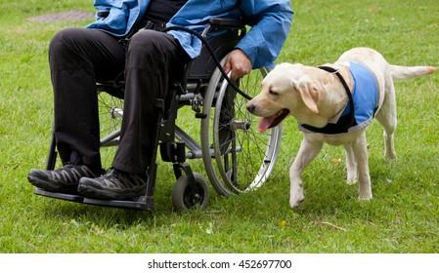
Sasaran Pasar
Orang Tua
orang cacat
Orang sakit
Keluarga

Slide 5
Produk Toko PetLovers
Obat
Makanan
Peralatan
Hewan peliharaan
Pertanyaan melalui chat whatsapp

Slide 6
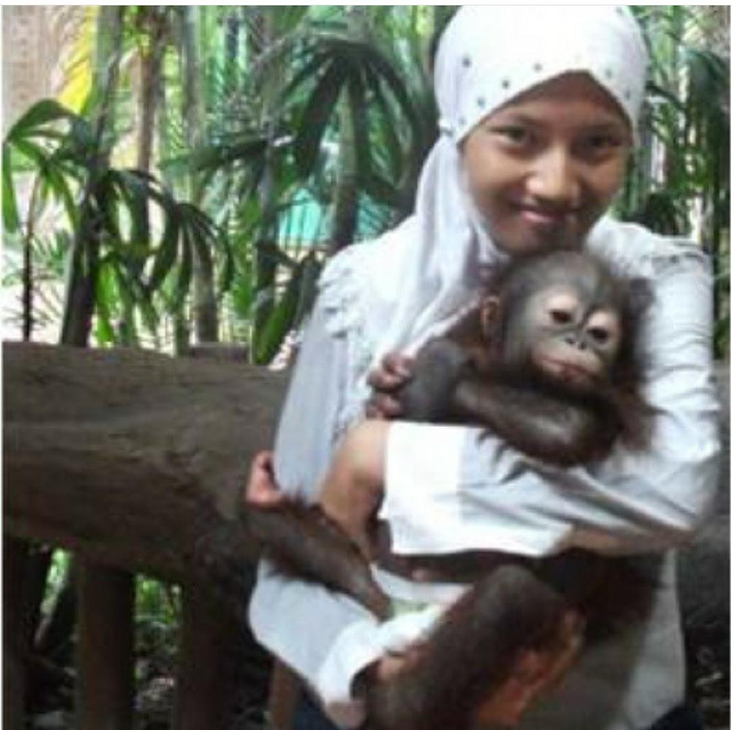


Dokter hewan profesional
‹#›

Slide 7

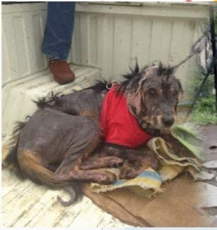
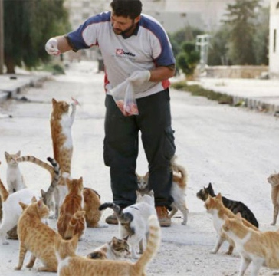
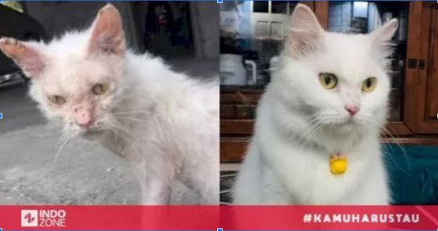
Donasi & Volunter
Memberi makanan yang layak
Mengobati hewan yang sedang sakit atau terluka
Tekan populasi dan cegah rabies atau penyakit lainnya, kucing, anjing dikebiri dan divaksin

Slide 8
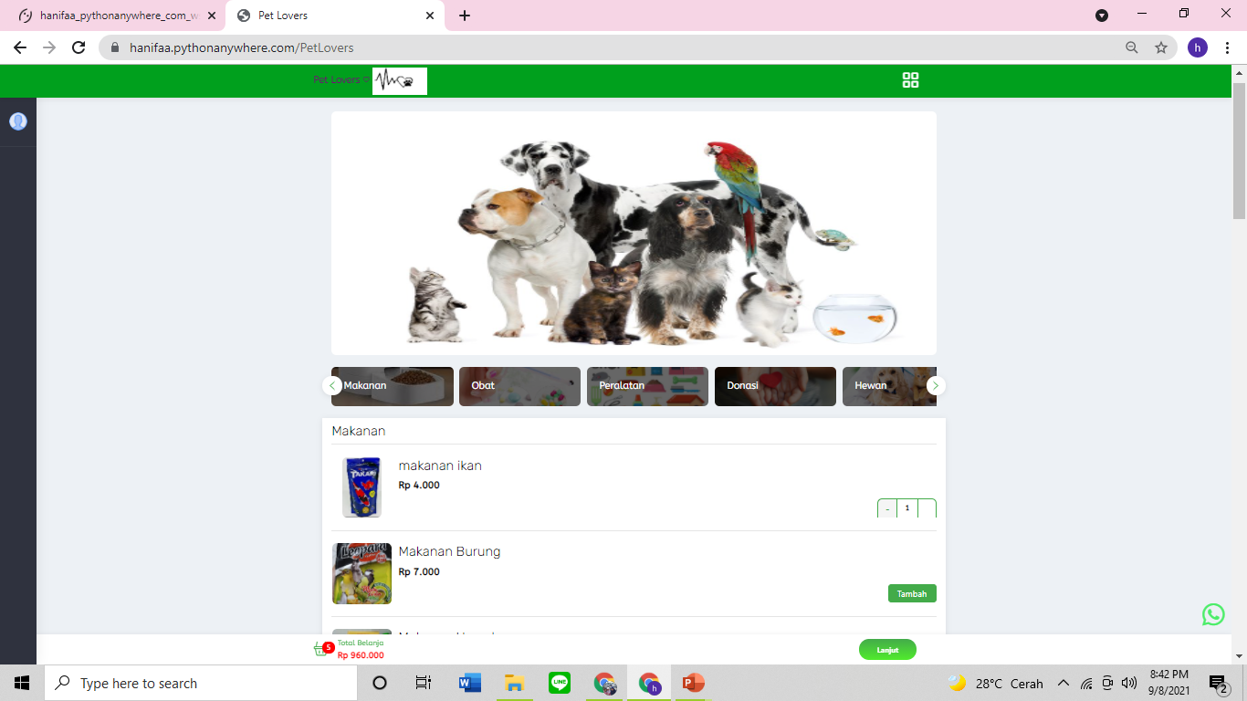
Halaman Web

Slide 9
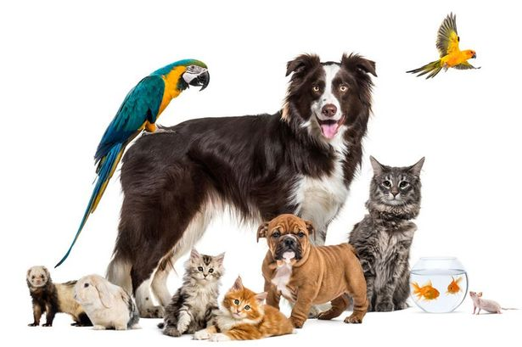
DEMO
https://hanifaa.pythonanywhere.com/PetLovers

Slide 10
Terimakasih

